Slide 1
Проектная деятельность 10 класса «В»
2013-2014

Slide 2
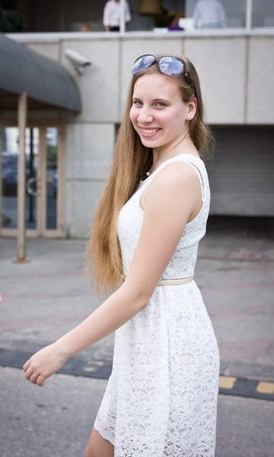
Наши проекты:
«Мониторинг указательных баннеров муниципального района Аэропорт»
Абросимова Кристина, Токарева Анастасия

Slide 3
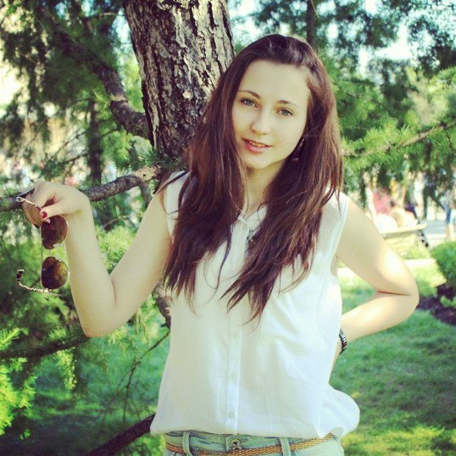
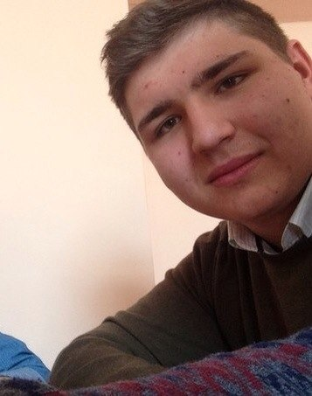
«Мосты России»
Махмудов Арби, Махмудов Анзор, Когане Алина, Демьянова Юлия, Темнов Никита, Чайкин Глеб

Slide 4
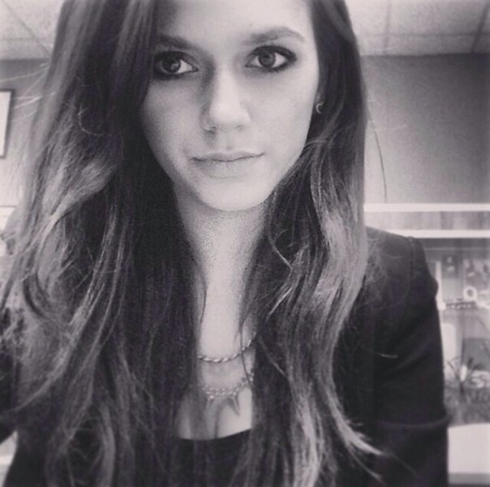
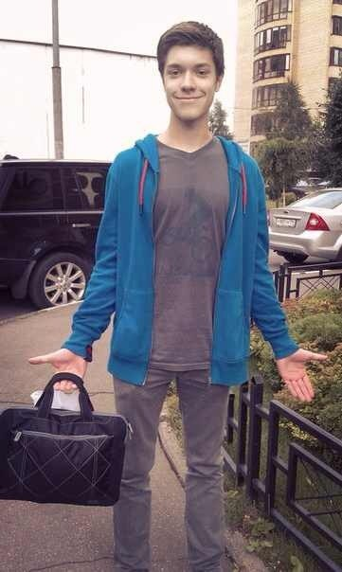
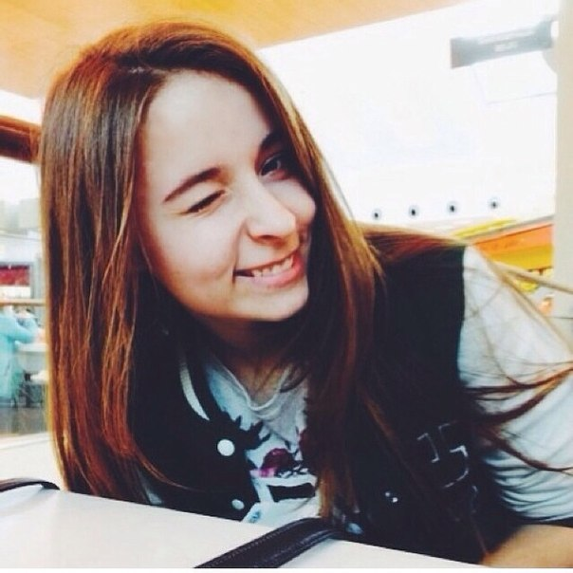
«Рациональный потребитель»
Донцу Яна, Орленко Анастасия, Желуницин Никита, Лелюхин Иван

Slide 5
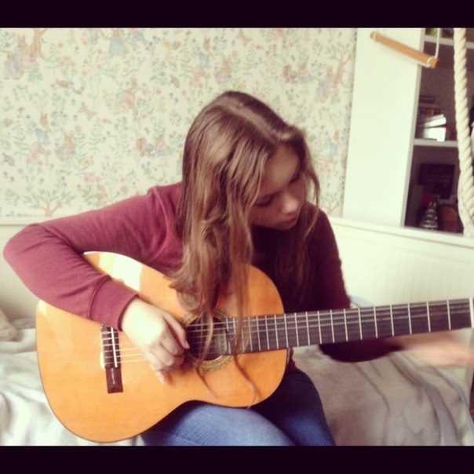
«Интернет не во вред»
Плуталова Анастасия, Малич Даниил

Slide 6
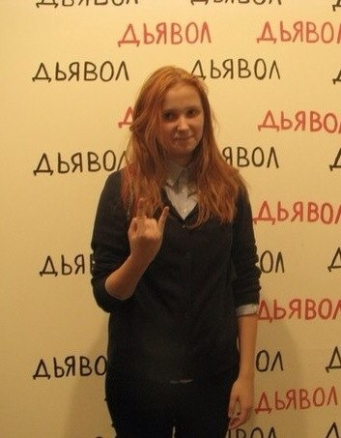
«Шахматы- больше, чем игра»
Федосеева Анастасия

Slide 7
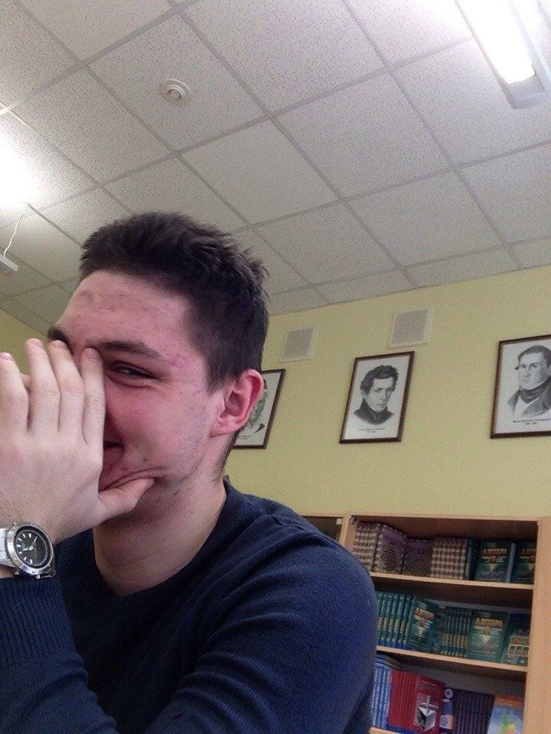
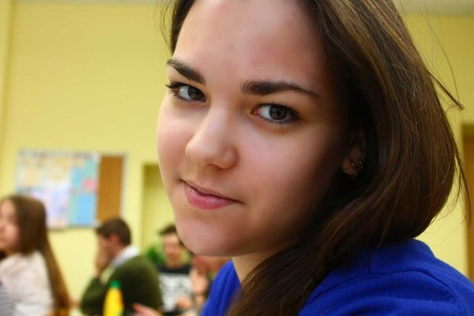
«Предпринимательство России»
Сутягина Оксана, Королевцев Андрей

Slide 8
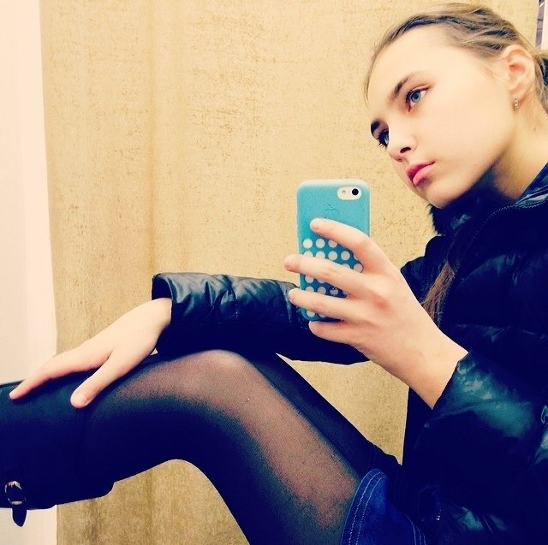
«Мир выбирает Путина!»
Воронина Валентина
Победитель номинации:
« За патриотизм и социальную значимость»

Slide 9
Спасибо за внимание!

